Slide 1
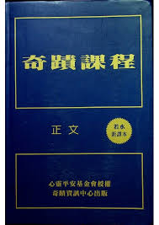

Slide 2
《奇迹课程（正文）》 1.3 救赎与奇迹

Slide 3
回顾相关课程内容
启示、时间与奇迹

Slide 4
重点记录

Slide 5
谢谢

